Slide 1

Data Modeling with Core Data Services

Slide 2
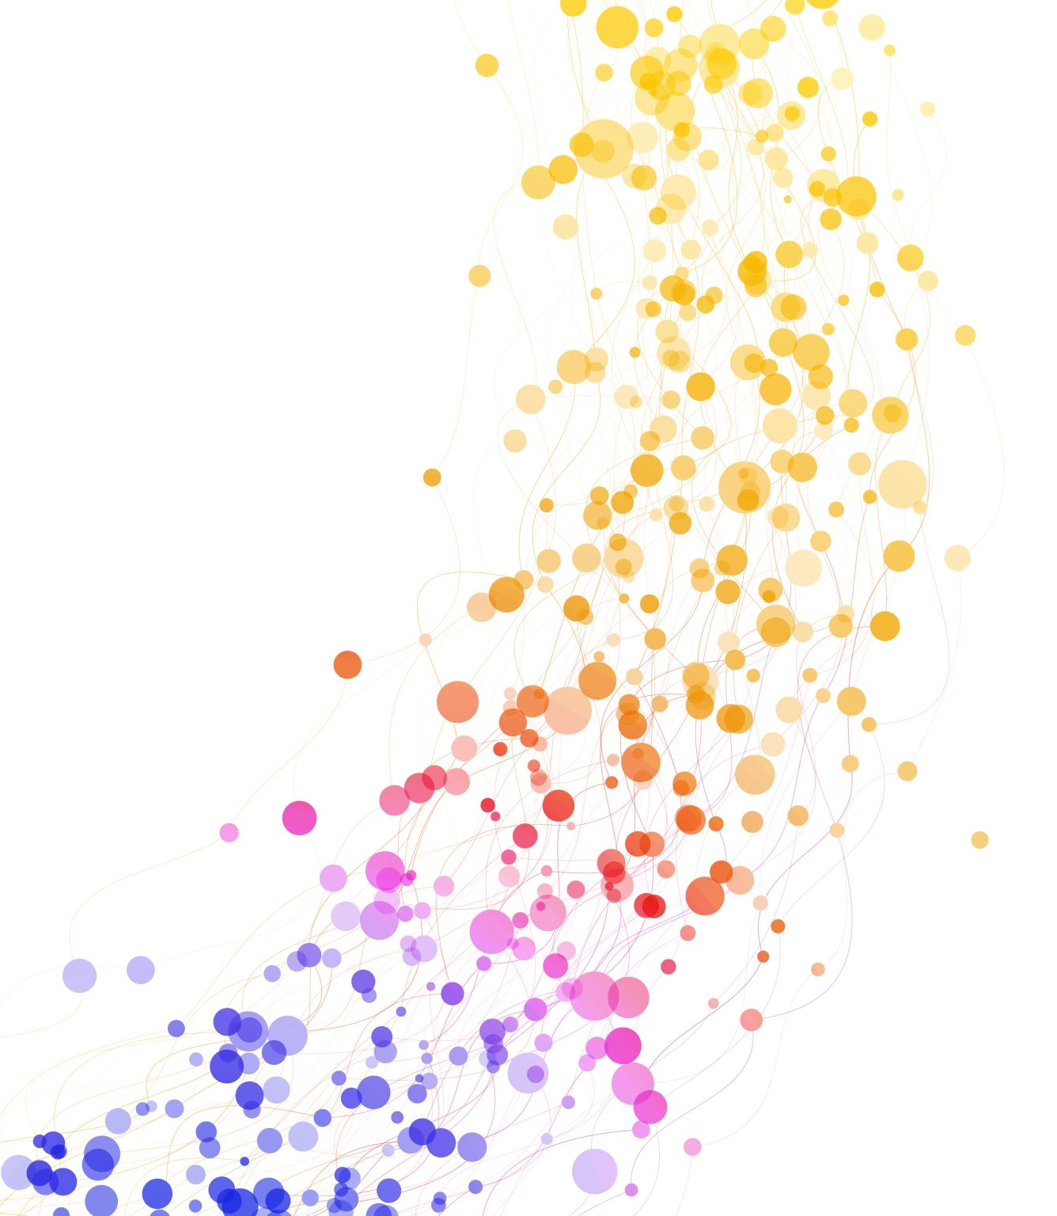
Introduction
Explanation of the object-oriented model

Slide 3
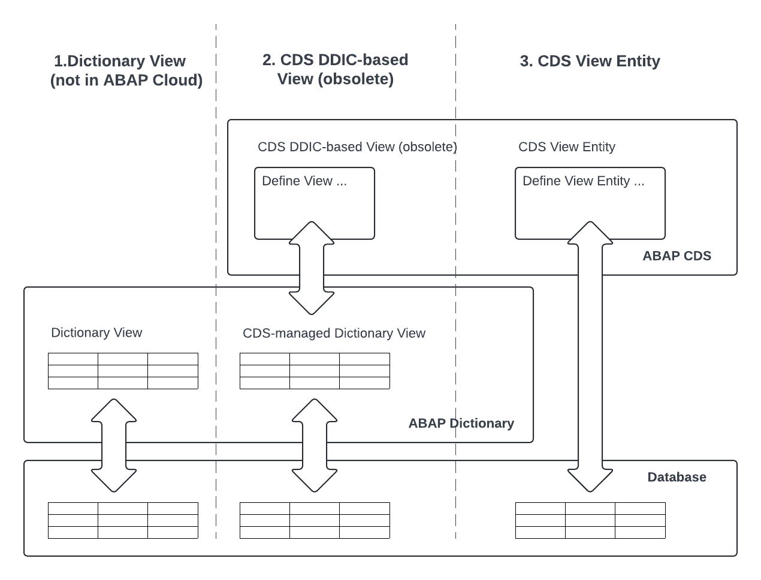
Arten von CDS
CDS DDIC-based (obsolete)
uses a generated dictionary view as a technical representation for the database object.
Define View …
CDS-View Entity
Define the data object directly.
No DDIC object
Define View Entity …

Slide 4
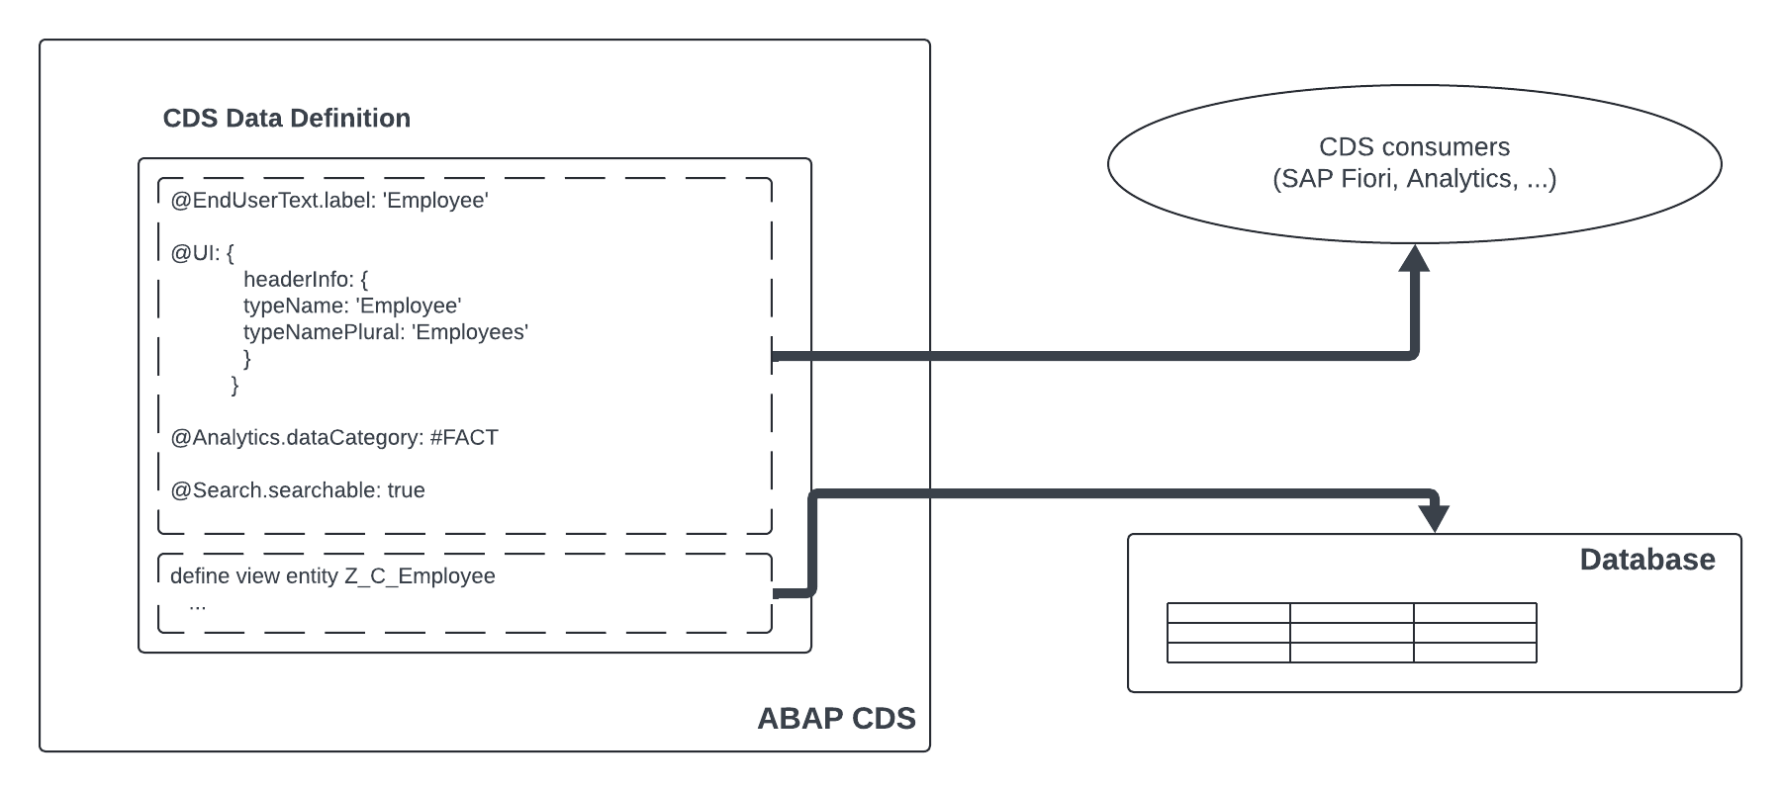
Nicht nur technische Definition von Datenobjekten
Technical definition
Annotations for enriching the technical view with semantic information (@...)
Only a few annotations are analysed by the ABAP system. The rest is passed on to the consumer.

Slide 5
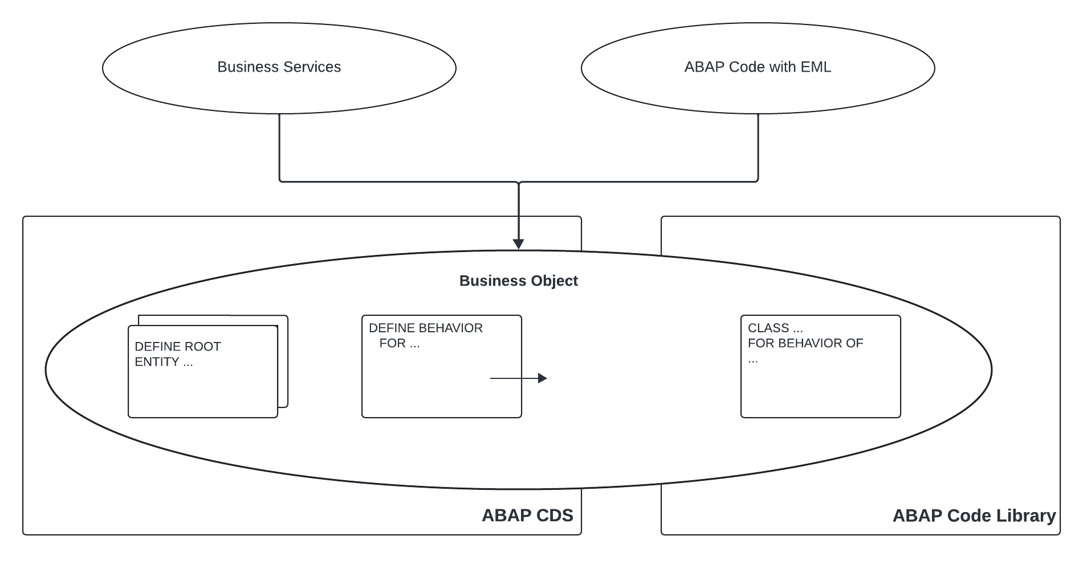
Business Object
Business objects are modelled with several CDS view entities.
CDS Behaviour for the transaction logic.
Implement the transaction logic in a Behaviour Pool (ABAP Class in the ABAP Code Library).
Business services consume BOs using OData Services, for example.
Access in ABAP code using Entity Modelling Language (EML).

Slide 6
ABAP CDS Objekte
Development Objekte | Zweck | Hinweis
CDS Data Definition | Defining a CDS entity | CDS Entities: CDS View Entity CDS DDIC-based Views (obsolete) CDS Projection Views CDS Abstract Entities CDS Table Functions CDS Custom Entities CDS Hierachies
CDS Access Control | Defining a CDS role | Read Acess Data
CDS Metadata Extension | Adding metadata for a CDS entity | Metadaten für CDS Entity
CDS Behavior | Defining the behaviour of a BO | Wird für die Transaktionsverarbeitung in RAP verwendet.

Slide 7
Introduction
ABAP 7.5x and Clean ABAP

Slide 8
Changes to ABAP 7.4 and 7.5
CHANGES TO Release 7.40, SP08
CHANGES TO Releases 7.5x

Slide 9

Clean ABAP
Clean ABAP Styleguid
The aim of the guide is to support programmers in writing more efficient, more comprehensible and more robust code.

Slide 10
Introduction
Working with CDS Views

Slide 11
Hands On

Slide 12
Basic SQL Features
Practical exercise

Slide 13
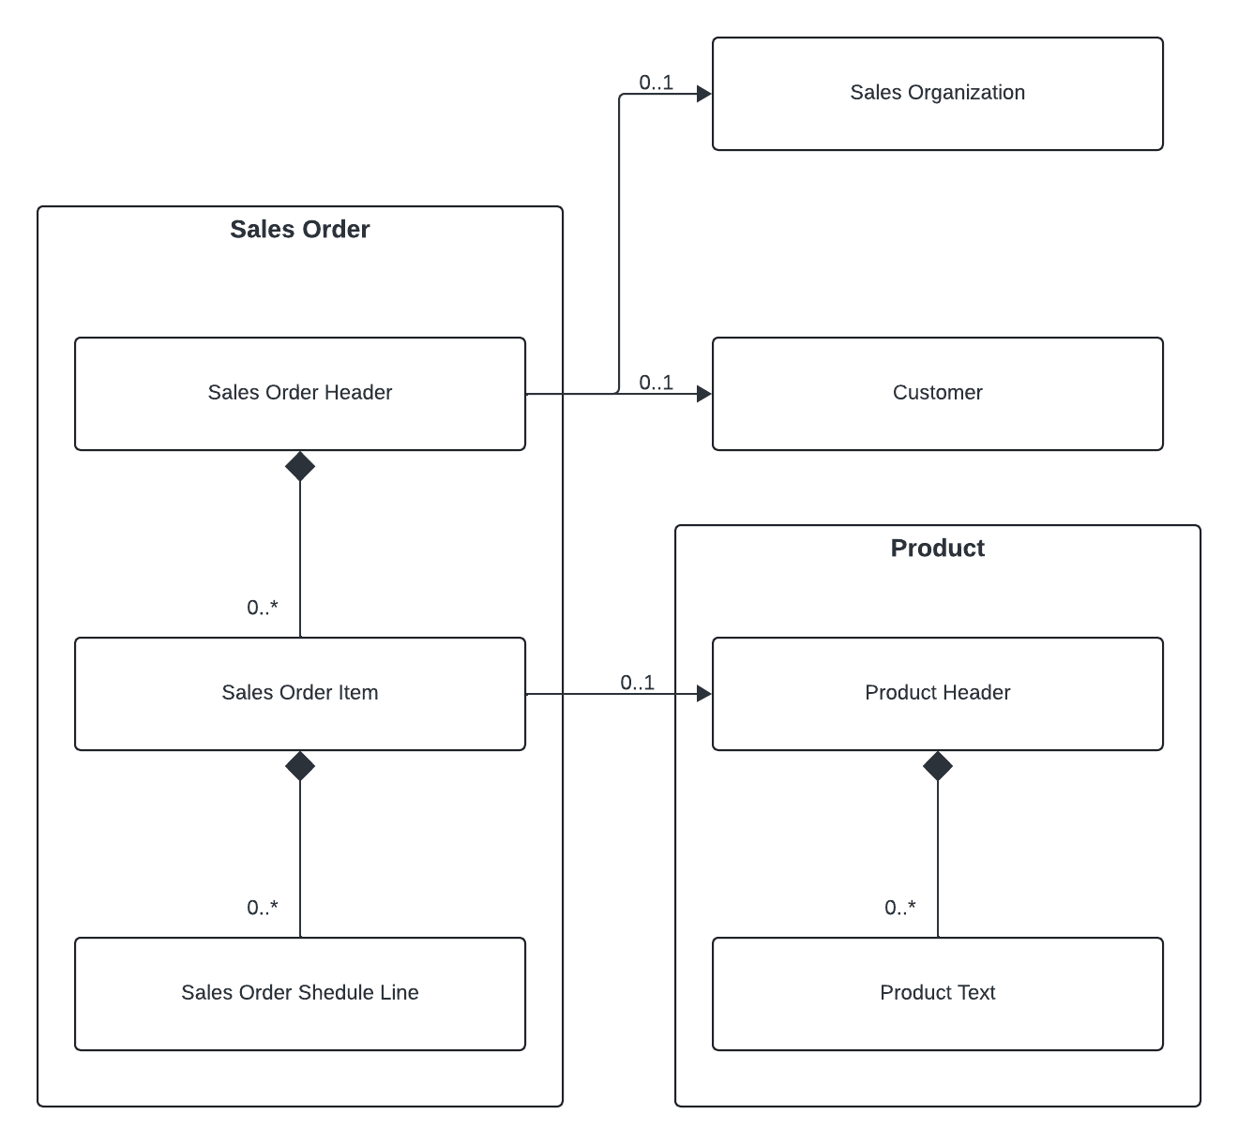
Define the data model
Object | Entity | DB Table | CDS View
Sales Order | Sales Order (header) | Z*SalesOrder | ZI_*SalesOrder
 | Sales Order Item | Z*SalesOrderItem | ZI_*SalesOrderItem
 | Sales Order Schedule Line | Z*SalesOrderSLine | ZI_*SalesOrderScheduleLine
Sales Organization | Sales Organization | Z*SalesOrg | ZI_*SalesOrg
Customer | Customer | Z*Customer | ZI_*Customer
Product | Product | Z*Product | ZI_*Product
 | Product Text | Z*ProductText | ZI*ProductText

Slide 14
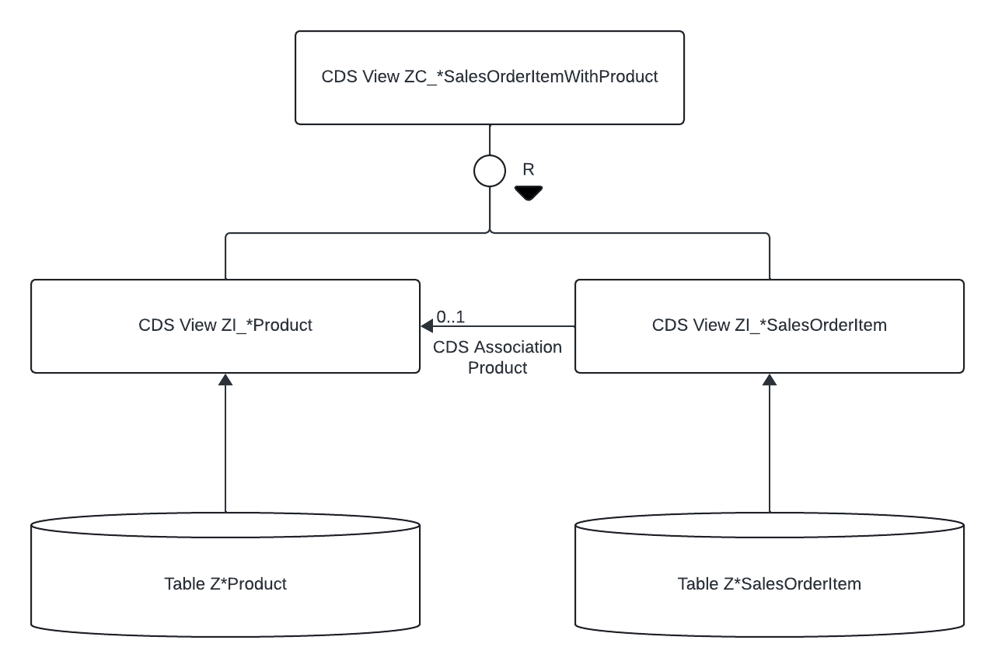
Define the data model

Slide 15
Hands On
Create database table Source code in the GIT at Schulung

Slide 16
Hands On
Create CDS views Source code in the GIT at Schulung

Slide 17
SQL Features
Practical exercise

Slide 18
Hands On
Syntax overview
Key fields
Cast
Case
Session variables
Client Handling
Union Views
Joins
Aggregation
Associations
Musterlösung im GIT unter Schulung
Notes:
Das Schlüsselwort KEY markiert den Schlüssel.
Zum Konvertieren der Datentypen dient die SQL-Funktion CAST
Die Ausdrücke können ineinander geschachtelt werden. Beispielsweise kann ein Parameter als Vergleichswert in einem CASE - Ausdruck verwendet werden.
Ein CASE - Ausdruck in CDS ABAP liefert je nach den Bedingungen immer genau einen Wert zurück.
Das Equivalent zu Session Variablen im alten ABAP sind die SY Variablen (SYST).
MIN, MAX, SUM,... Ein Aggregatausdruck berechnet durch Aufruf einer Aggregatfunktion aus mehreren Zeilen einer Ergebnismenge einen einzelnen Wert aus einem Operand operand. Die folgende Tabelle zeigt die möglichen Aggregatfunktionen:
Select UNION Vereinigt die Zeilen der Ergebnismengen zweier SELECT-Anweisungen einer CDS-View zu einer Ergebnismenge, die dann Zeilen aus beiden Ergebnismengen umfasst.
Die Annotation @ClientHandling.type bestimmt die Mandantenabhängigkeit der View. Für die Annotation können folgende Werte angegeben werden:
#INHERITED: Standardwert. Die Mandantenabhängigkeit der View wird durch die verwendeten Datenquellen bestimmt.
Wenn eine der in der View verwendeten Datenquellen mandantenabhängig ist, ist die View mandantenabhängig.
Wenn keine der in der View verwendeten Datenquellen mandantenabhängig ist, ist die View mandantenunabhängig.
#CLIENT_DEPENDENT Die View ist mandantenabhängig. Voraussetzung ist, dass mindestens eine der in der View verwendeten Datenquellen mandantenabhängig ist, andernfalls kommt es zu einem Syntaxfehler
.#CLIENT_INDEPENDENT Die View ist mandantenunabhängig. Voraussetzung ist, dass keine der in der View verwendeten Datenquellen mandantenabhängig ist, andernfalls kommt es zu einem Syntaxfehler.

Slide 19
Consumption Views
Practical exercise

Slide 20
Hands On
Analytical Querries
Conversion Functions
Parameter
Default Values
Texts and translation
Semantic fields
Musterlösung im GIT unter Schulung

Slide 21
Hands On
Creating a Fiori / Webdynpro Tile for the Fiori Launchpad

Slide 22
Advanced Concepts
Practical exercise

Slide 23
Hands On
Search Helps
Extend SAP Standard CDS Views
Hierachies

Slide 24
Database Specific Features
AMDP (Table Functions)

Slide 25

AMDP
AMDP (acronym for ABAP Managed Database Procedures) originally referred to an SAP ‘framework’ for defining, implementing, managing and calling database procedures in the SAP HANA database from the ABAP application server. Support for database functions has now also been added. The implementation takes place in SQLS Sript, the query language for the SAP HANA database.
^{Quelle Wikipedia}

Slide 26
Hands On
AMDP

Slide 27
Consuming CDS views
ALV IDA and OData

Slide 28
Hands On
ALV IDA

Slide 29
OData
The Open Data Protocol (OData) is an HTTP-based protocol published under Microsoft's Open Specification Promise for data access between compatible software systems in order to enable CRUD operations in these systems. Building on older protocols such as ODBC and JDBC, OData can be integrated within cloud services (Azure), MySQL, Java and Rails, among others, and is able to provide standardised semantics for data exchange in client-server communication. ^{Quelle Wikipedia}

Slide 30
Hands On
OData

